Slide 1
OCEANIA.-LA VUELTA AL MUNDO EN 885 JARDINES.-NUEVA ZELANDA.-A.
Selección de textos y fotografías por
JOSE ELIAS BONELLS

Slide 2
Christchurch Botanic Gardens
El Jardín Botánico de Christchurch, situado en el centro de la ciudad de Christchurch , Nueva Zelanda son los jardines botánicos fundada en 1863, cuando un roble Inglés se plantó el 9 de julio 1863 para conmemorar la solemnización del matrimonio entre el Príncipe Alberto y la Princesa Alexandra de Dinamarca .
La expansión jardines en una superficie de 21 hectáreas y se encuentran adyacentes al bucle del río Avon junto a Hagley Park . El Jardín Botánico de Christchurch tienen una variedad de colección de exóticos y locales las plantas de Nueva Zelanda.

Slide 3
Algunas de las atracciones de los Jardines incluyen:
The Herb Garden (iniciado en 1986) cuenta con varias plantas de gran valor culinario y medicinal (ver Herboristería ).
El Jardín de las Rosas cuenta con más de 250 variedades de rosas .
Las colecciones de plantas de todo el mundo, incluyendo Asia, América del Norte, Europa, América del Sur y África del Sur.
Cunningham casa-una gran casa victoriana de cristal que contiene una colección impresionante tropical con una colección de plantas de orquídeas / carnívora y una casa de cactus adjunto.

Slide 4
Casa Fern
Una variedad de oportunidades de observación de aves, paloma torcaz con muchos estar presente y una colonia de cormoranes en acción durante la primavera .El jardín de rocas contiene algunas plantas que permanecen en flor durante todo el año.
El Jardín Heather tiene varios Ericas y Callunas, ofreciendo flores y follaje durante todo el año.
Una parte de los jardines tiene varias especies de Rhododendron e híbridos con varias plantas asociadas de hostas, Helleborus y Liliums.
El jardín El agua tiene lillies y lirios y tiene muchos árboles y arbustos que lo rodean.
Una sección de planta nativa con una amplia gama de nuevas plantas Zelanda

Slide 5
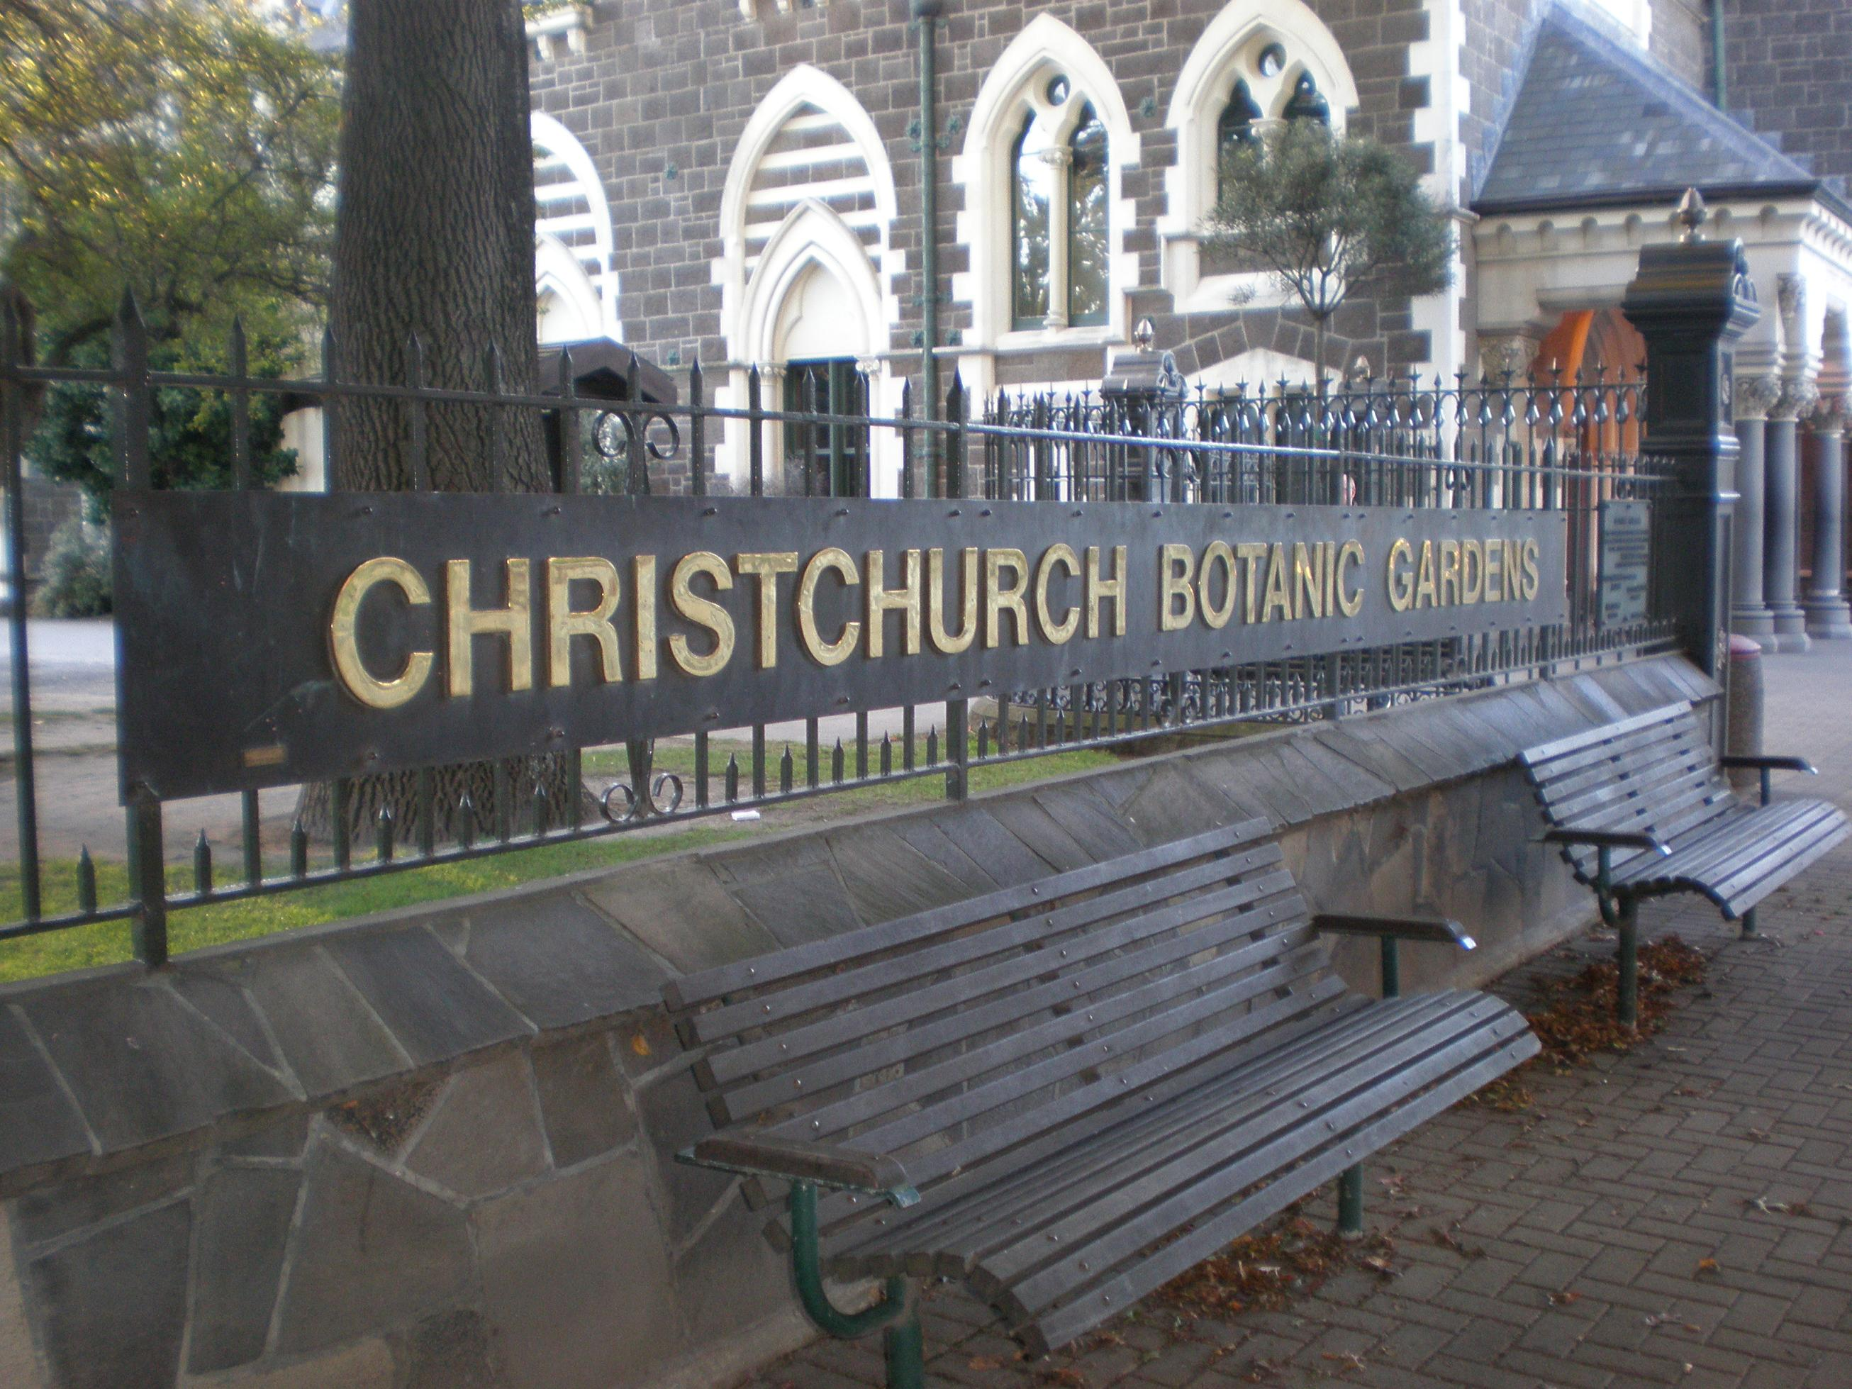
Notes:
Christchurch Botanic Garden

Slide 6
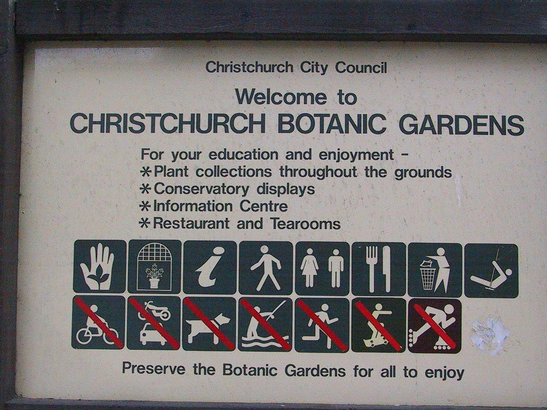
Notes:
Christchurch Botanic Garden

Slide 7
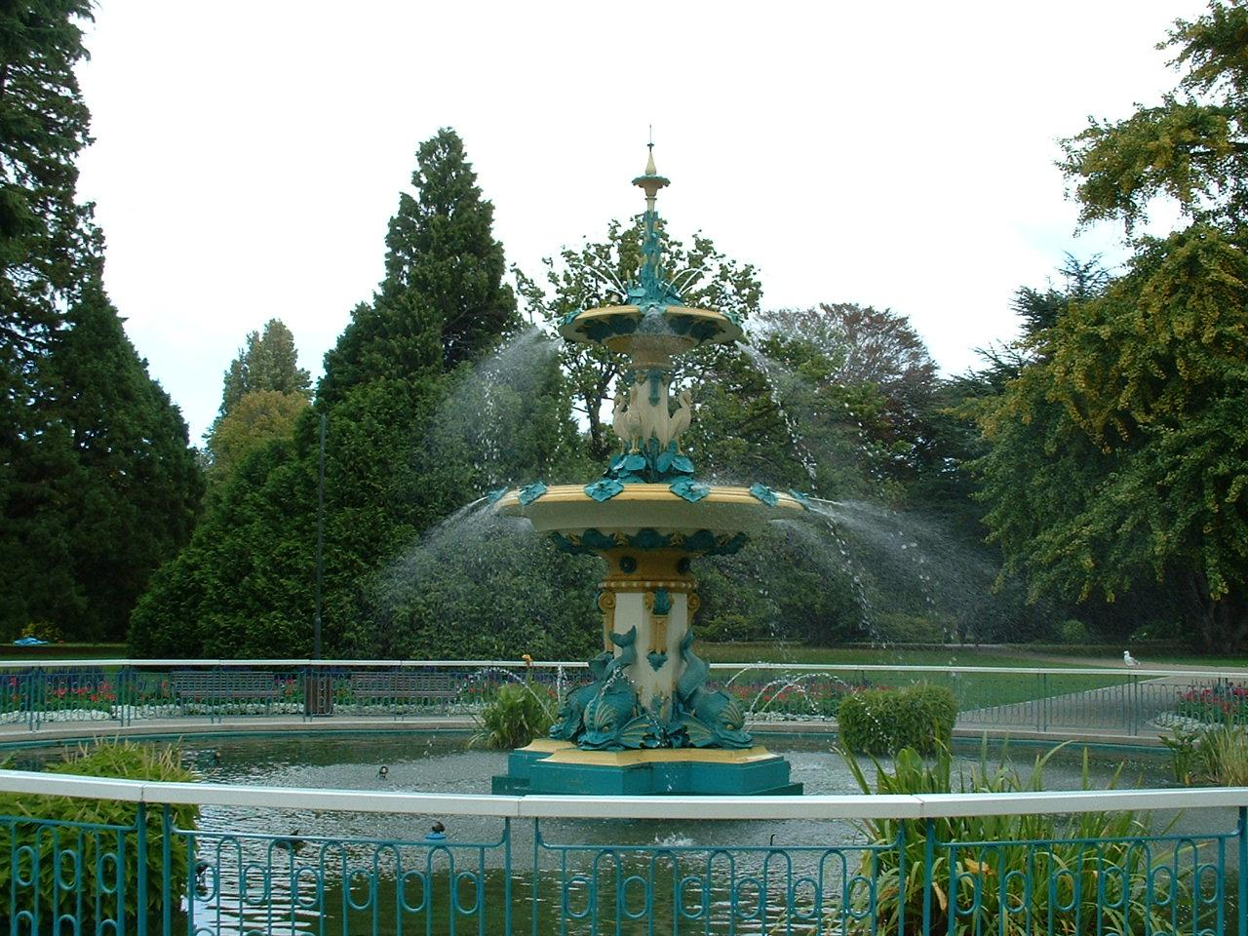
Notes:
Christchurch Botanic Garden

Slide 8
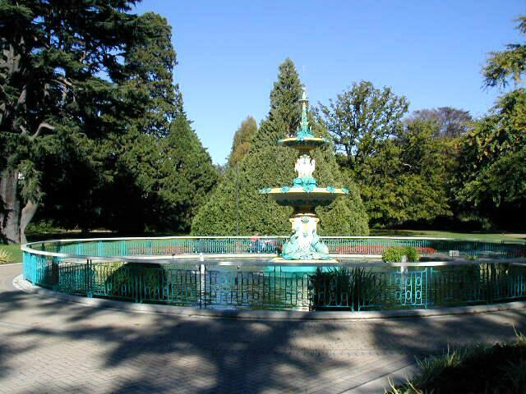
Notes:
Christchurch Botanic Garden

Slide 9
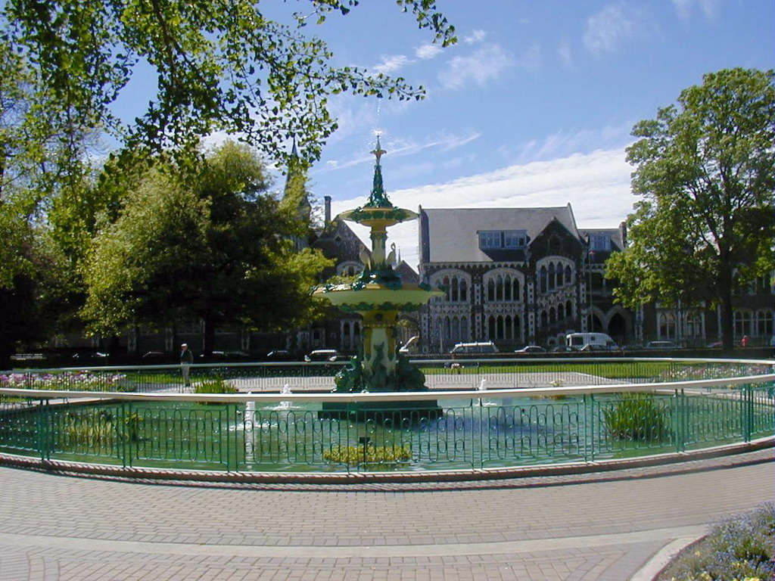
Notes:
Christchurch Botanic Garden

Slide 10
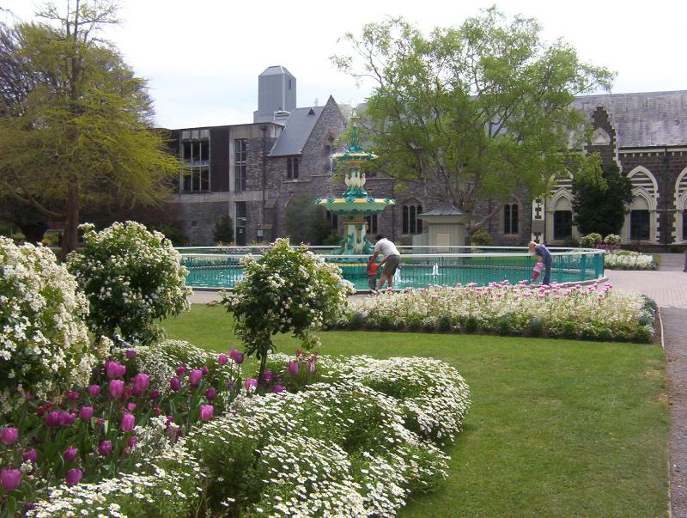
Notes:
Christchurch Botanic Garden

Slide 11
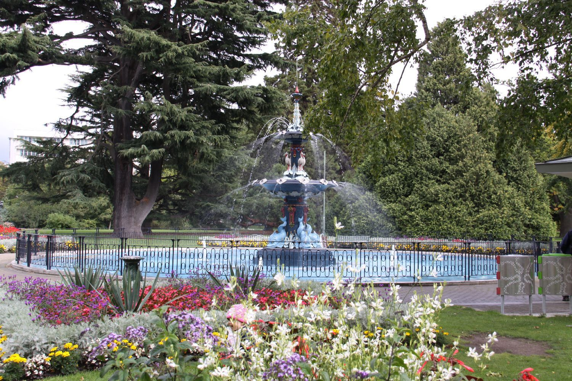
Notes:
Christchurch Botanic Garden

Slide 12
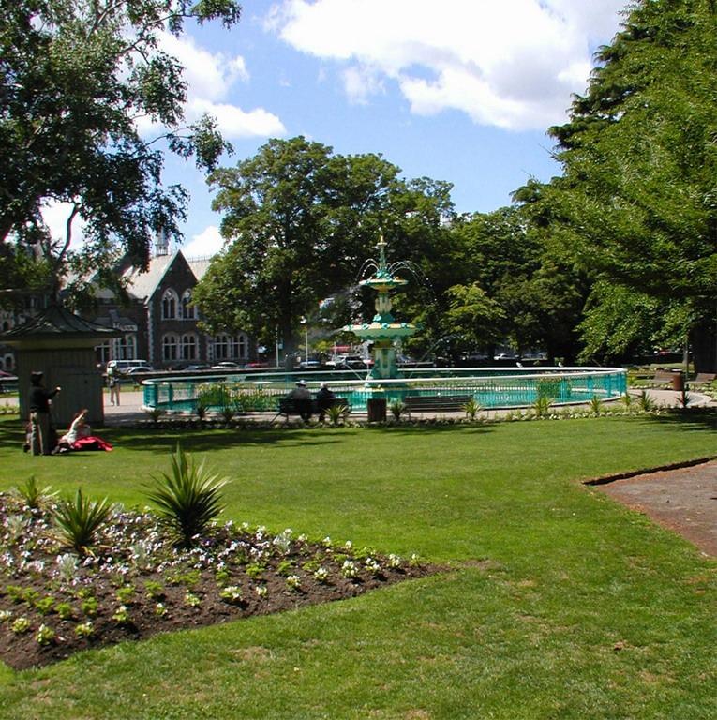
Notes:
Christchurch Botanic Garden

Slide 13
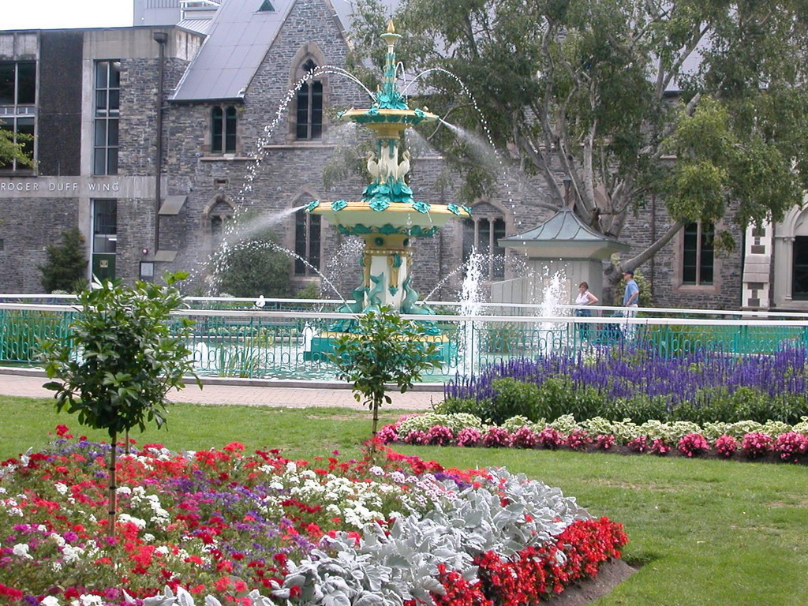
Notes:
Christchurch Botanic Garden

Slide 14
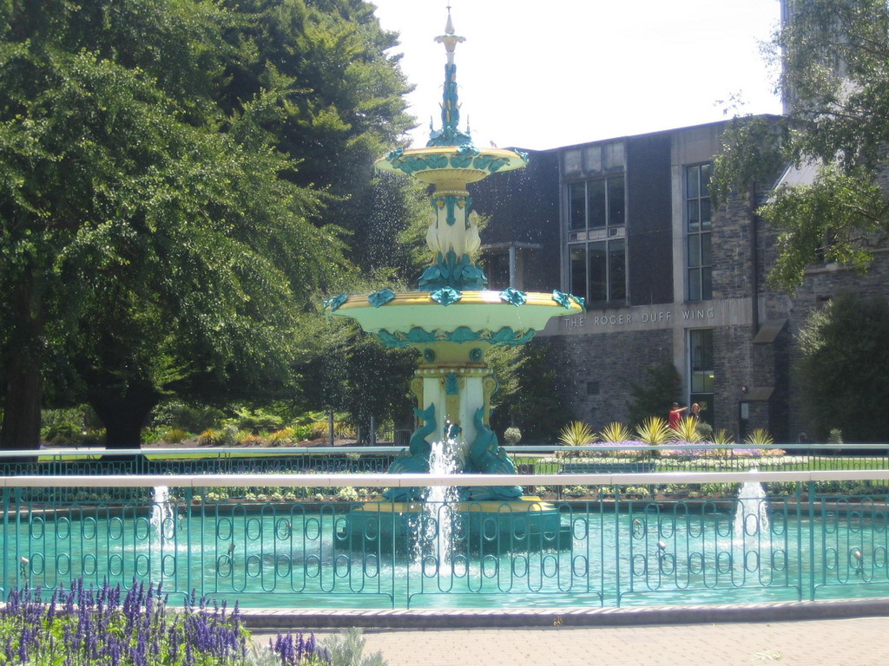
Notes:
Christchurch Botanic Garden

Slide 15
Notes:
Christchurch Botanic Garden

Slide 16
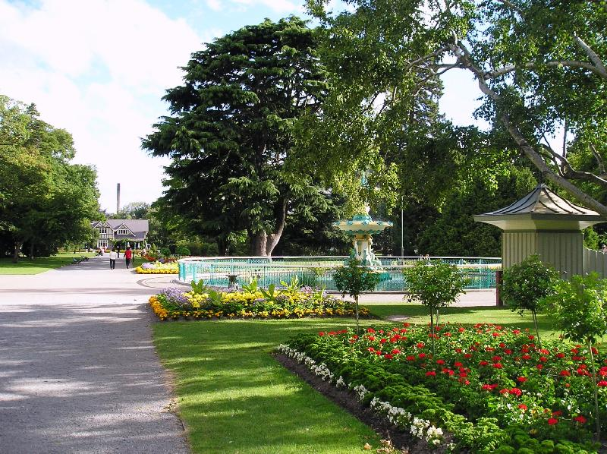
Notes:
Christchurch Botanic Garden

Slide 17
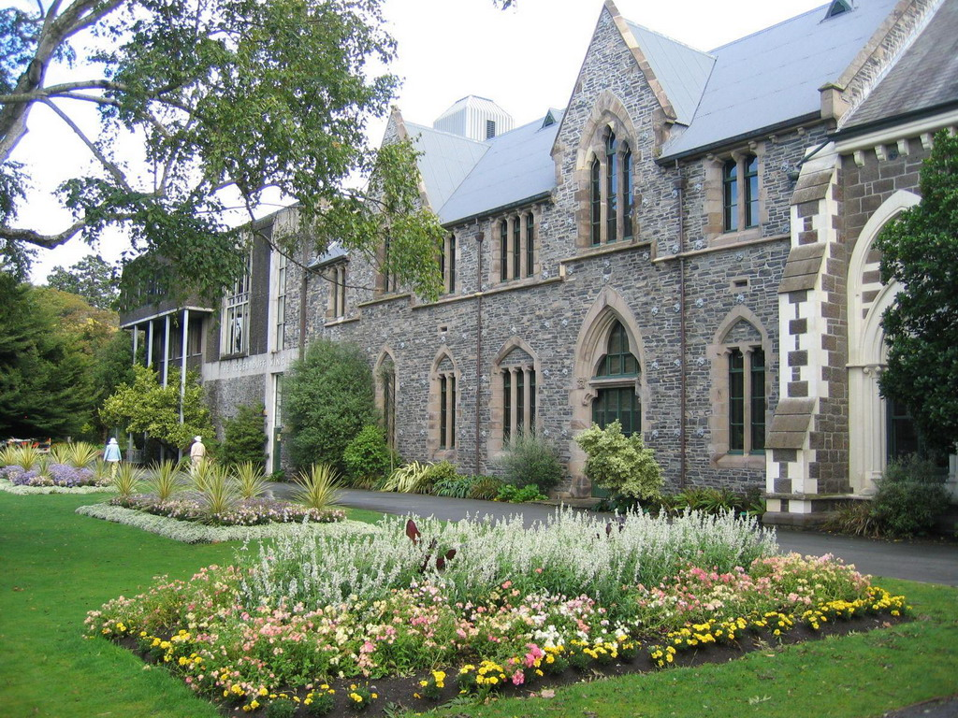
Notes:
Christchurch Botanic Garden

Slide 18
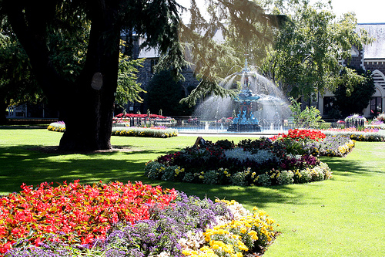
Notes:
Christchurch Botanic Garden

Slide 19
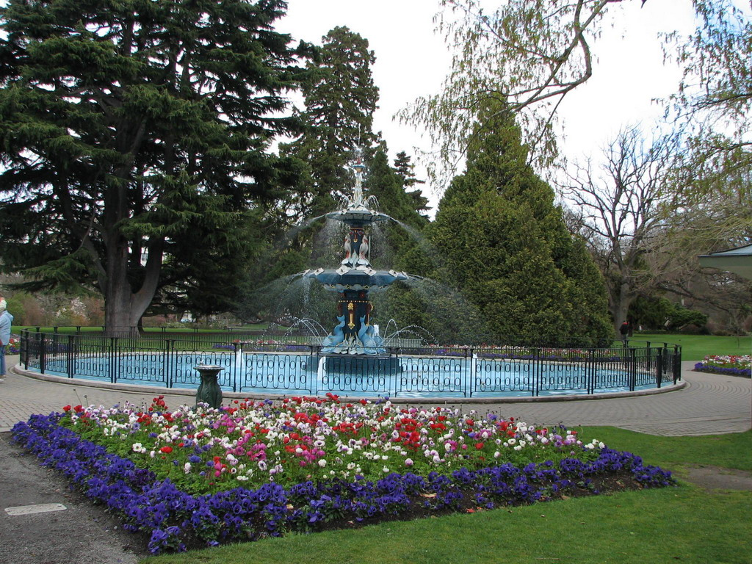
Notes:
Christchurch Botanic Garden

Slide 20
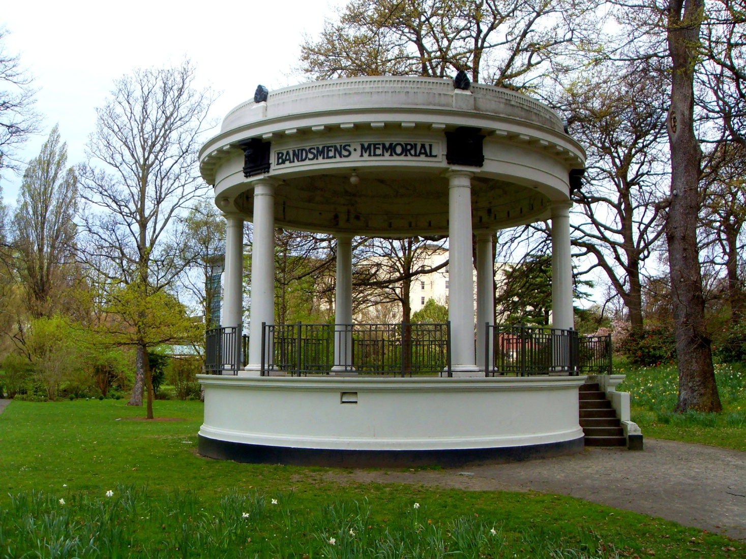
Notes:
Christchurch Botanic Garden

Slide 21
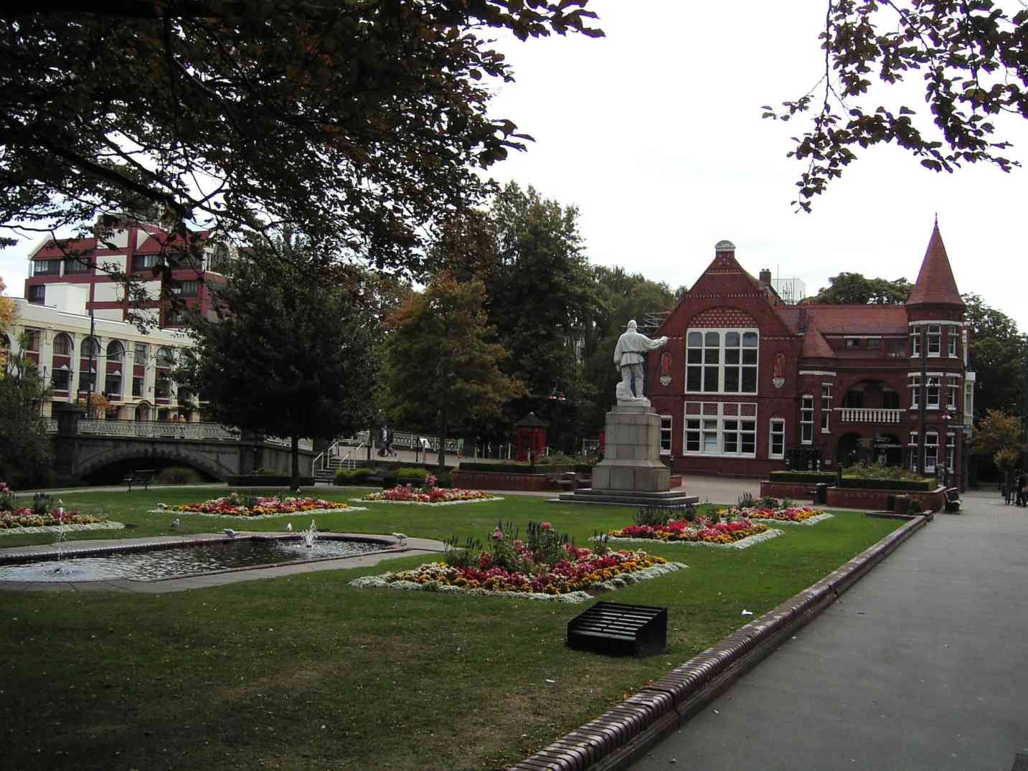
Notes:
Christchurch Botanic Garden

Slide 22
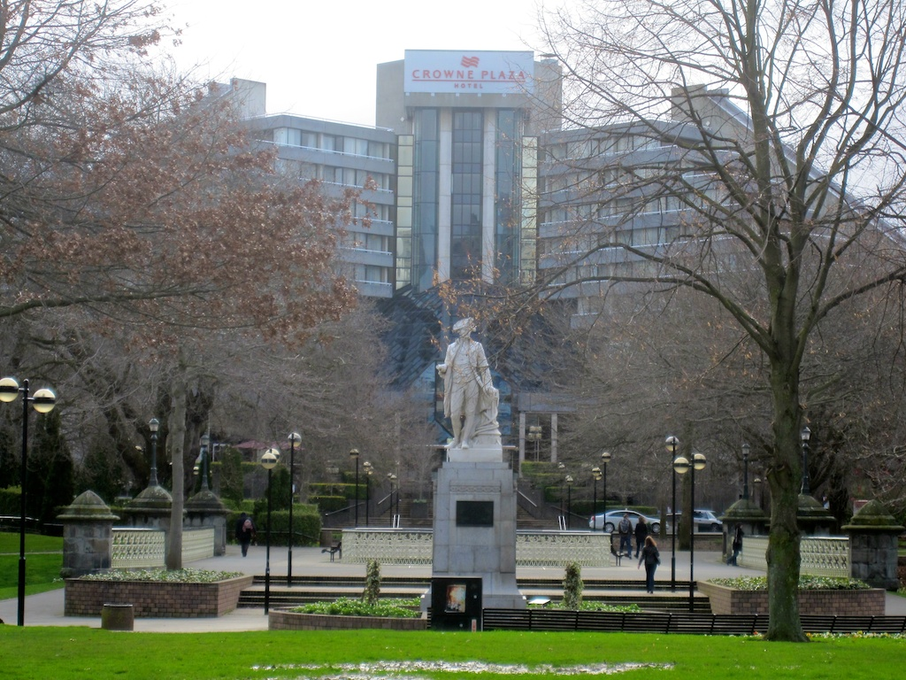
Notes:
Christchurch Botanic Garden

Slide 23
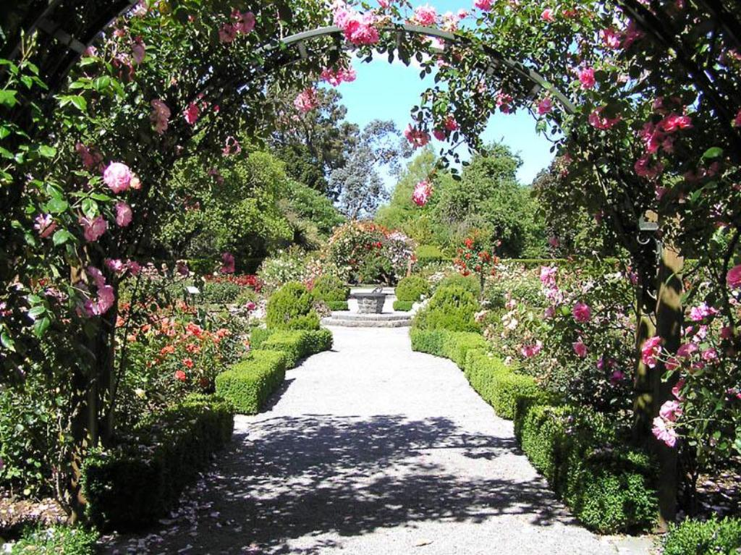
Notes:
Christchurch Botanic Garden

Slide 24
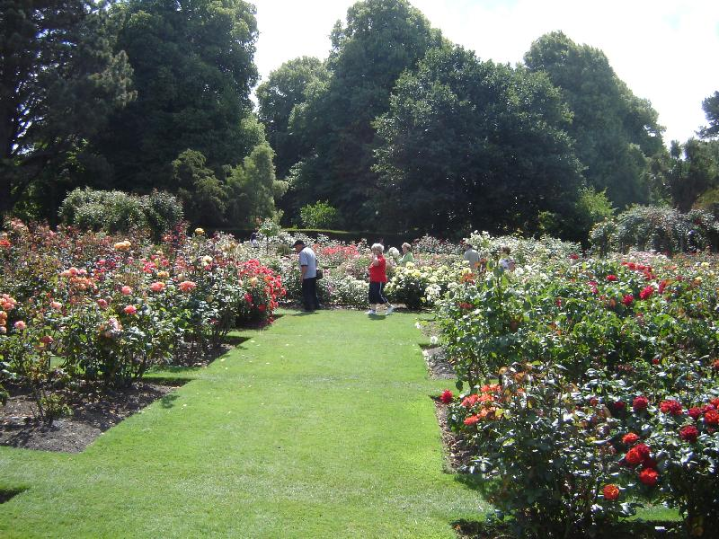
Notes:
Christchurch Botanic Garden

Slide 25
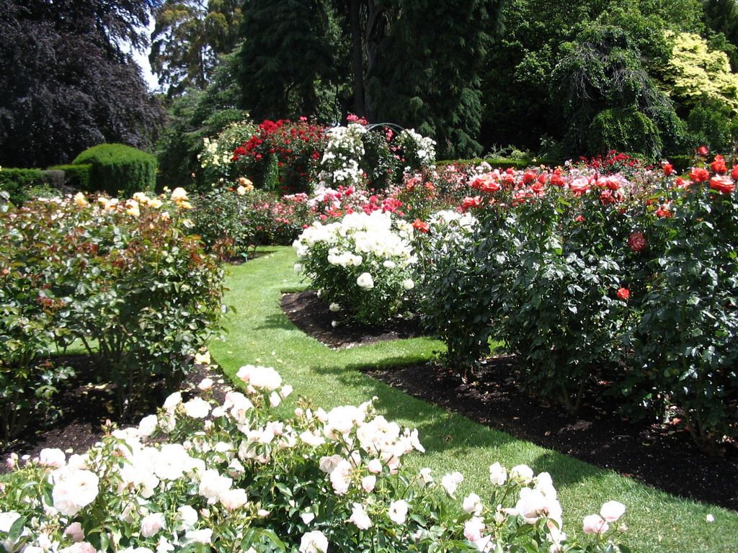
Notes:
Christchurch Botanic Garden

Slide 26
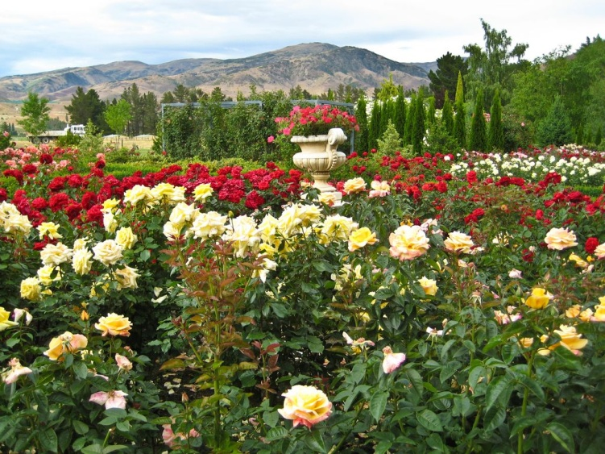
Notes:
Christchurch Botanic Garden

Slide 27
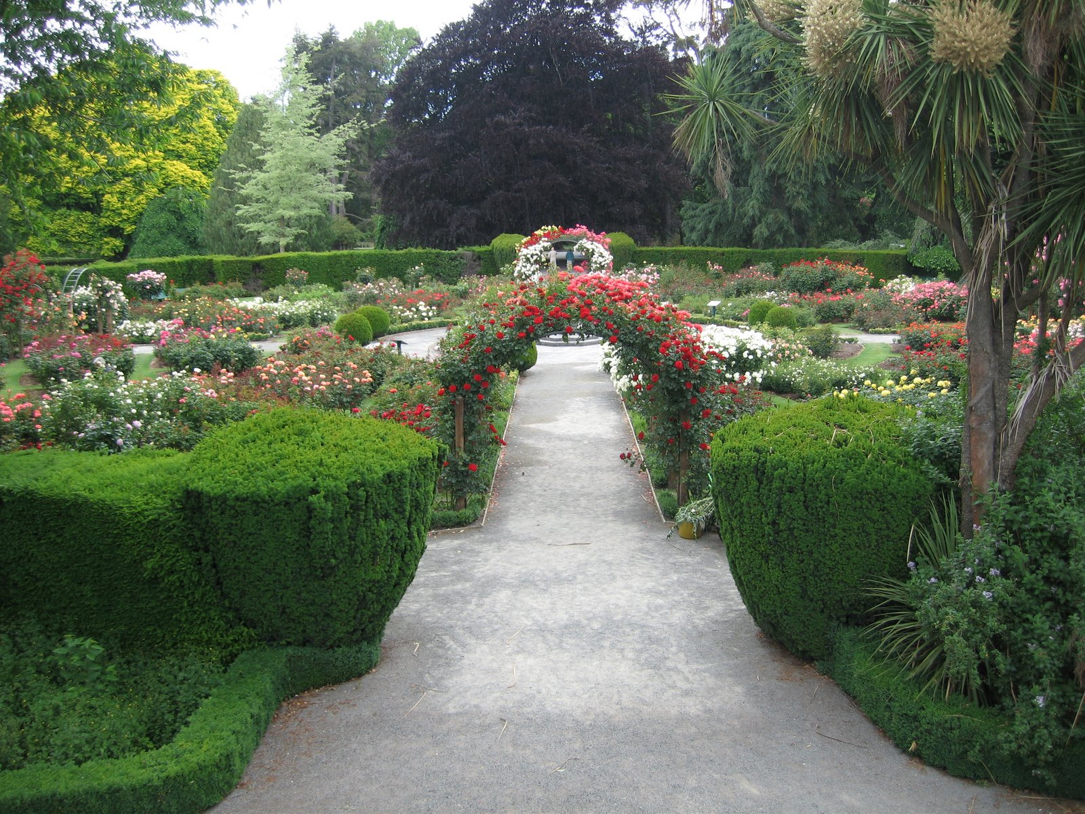

Slide 28
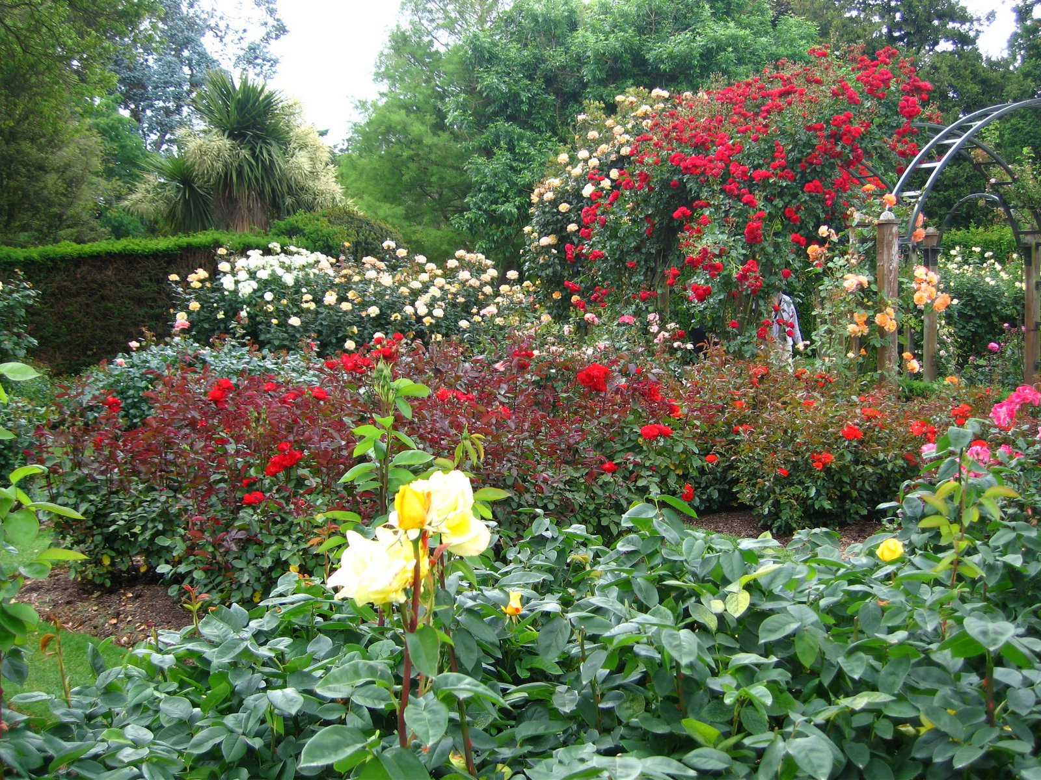
Notes:
Christchurch Botanic Garden

Slide 29
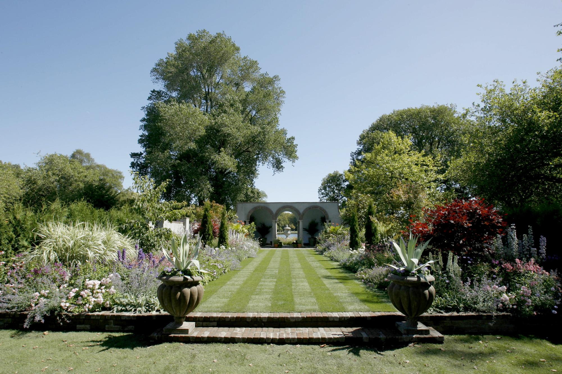
Notes:
Christchurch Botanic Garden

Slide 30
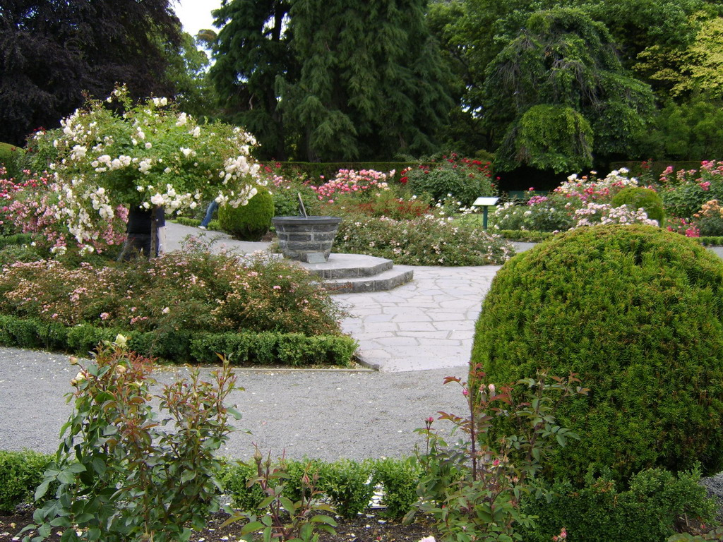
Notes:
Christchurch Botanic Garden

Slide 31
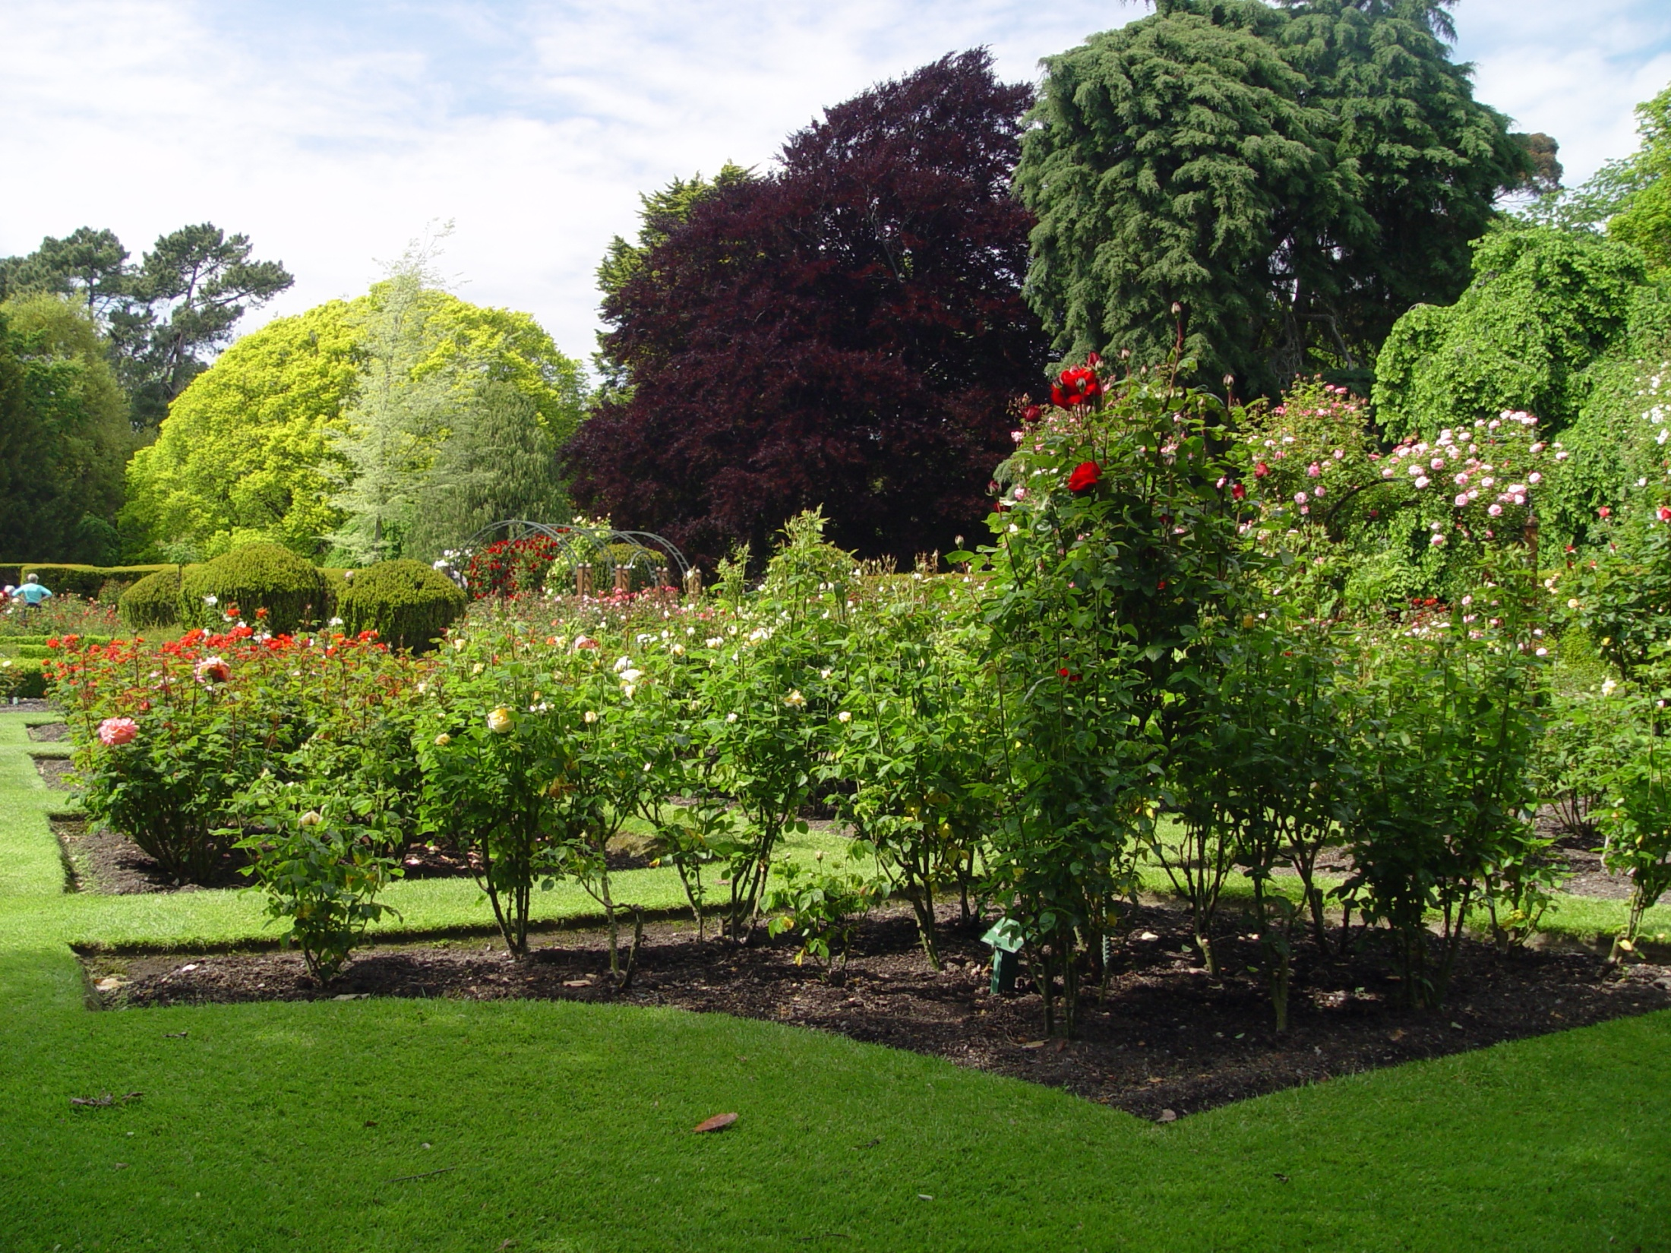
Notes:
Christchurch Botanic Garden

Slide 32
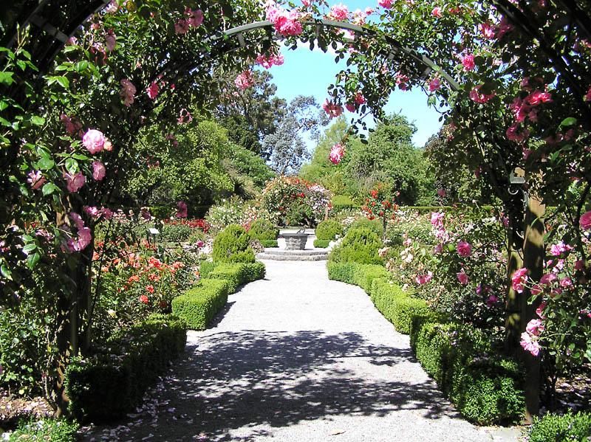

Slide 33
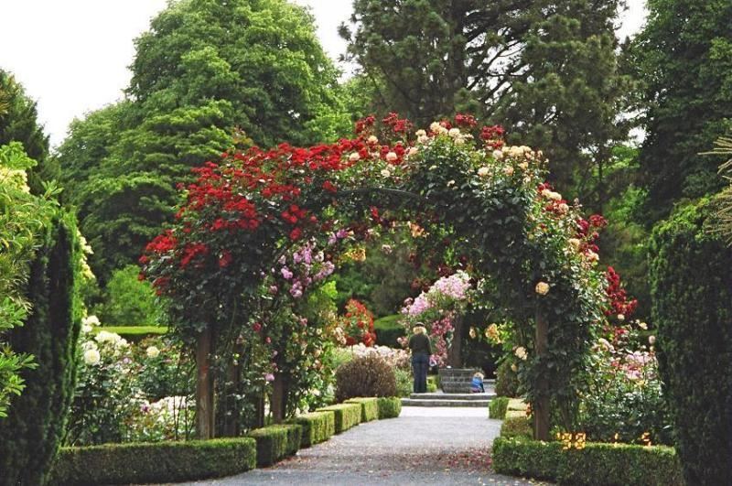
Notes:
Christchurch Botanic Garden

Slide 34
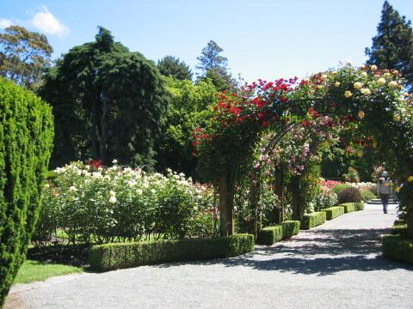
Notes:
Christchurch Botanic Garden

Slide 36
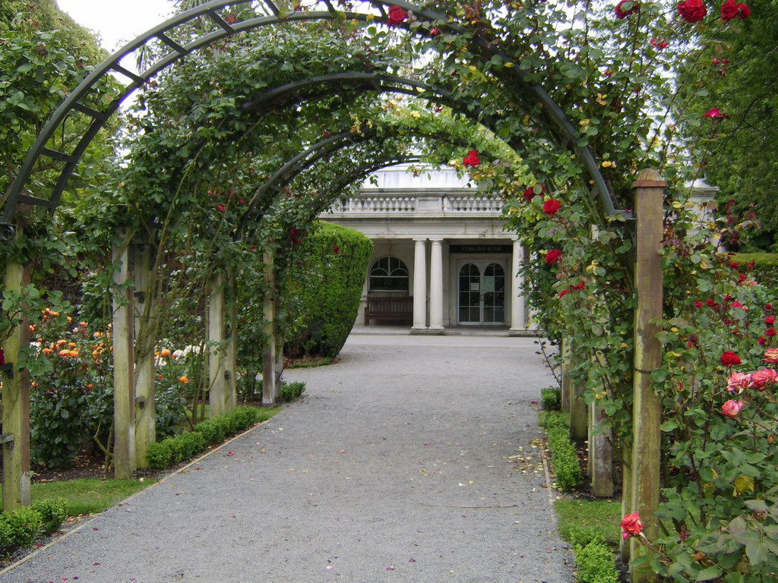
Notes:
Christchurch Botanic Garden

Slide 37
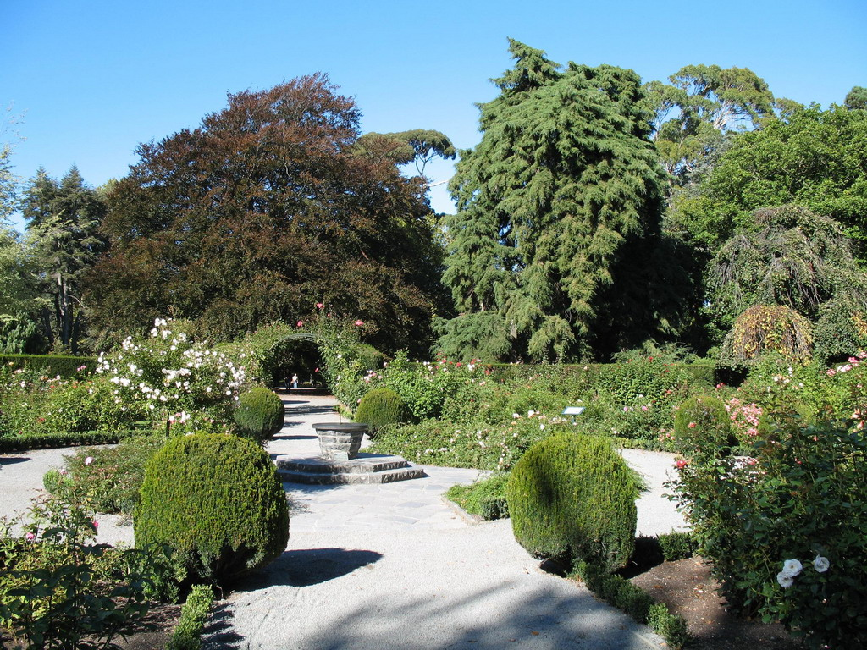
Notes:
Christchurch Botanic Garden

Slide 38
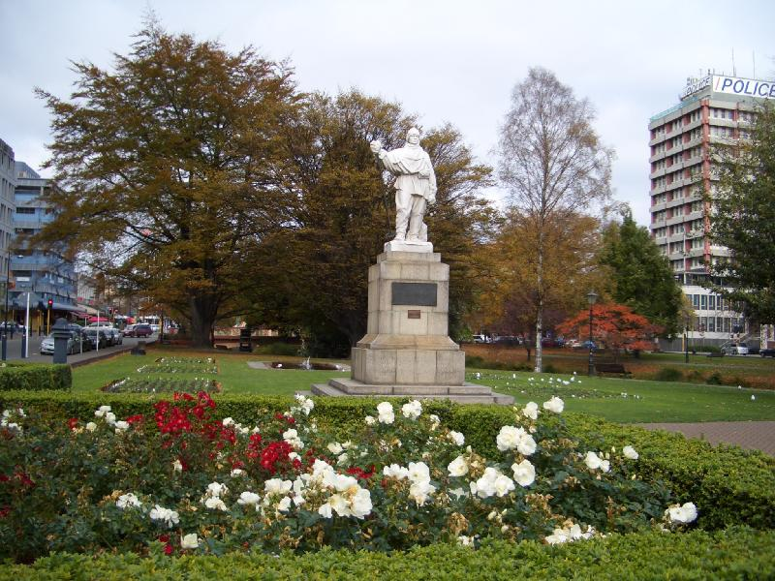

Slide 39
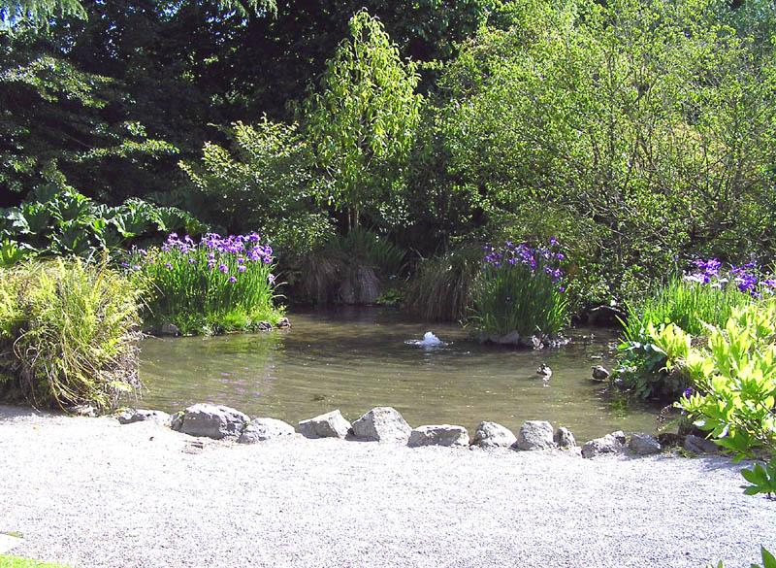
Notes:
Christchurch Botanic Garden

Slide 40
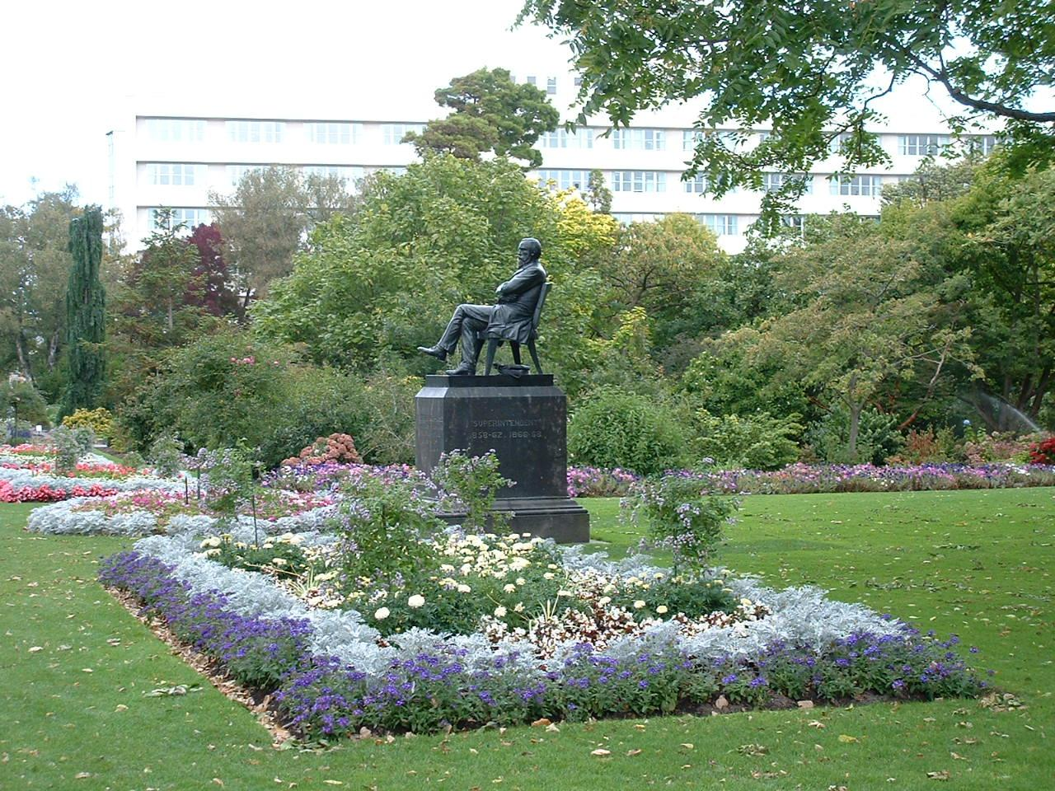
Notes:
Christchurch Botanic Garden

Slide 41
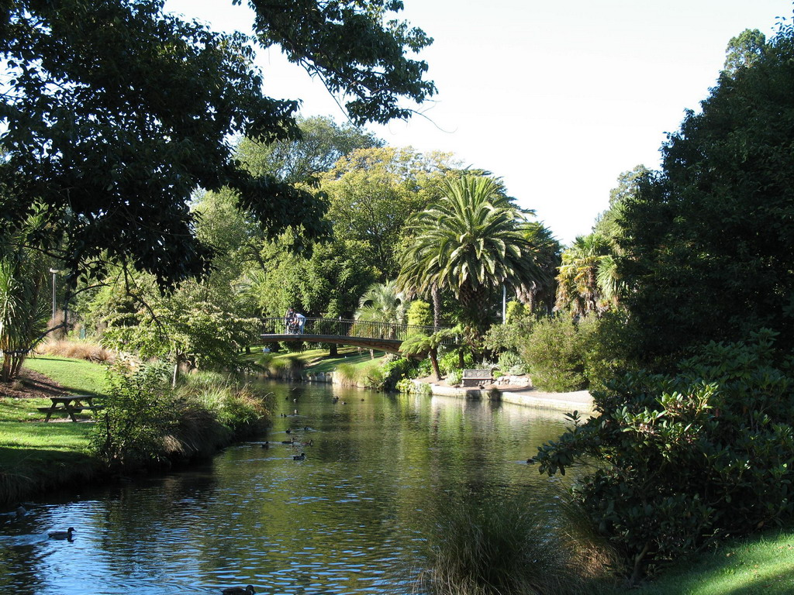
Notes:
Christchurch Botanic Garden

Slide 42
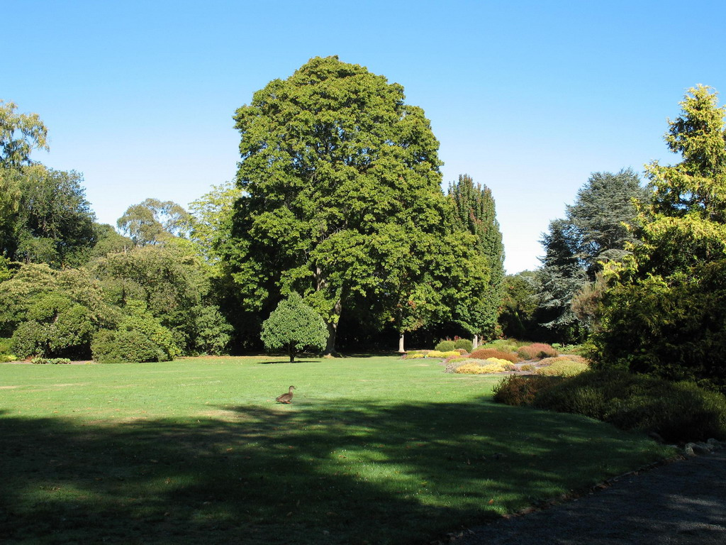
Notes:
Christchurch Botanic Garden

Slide 43
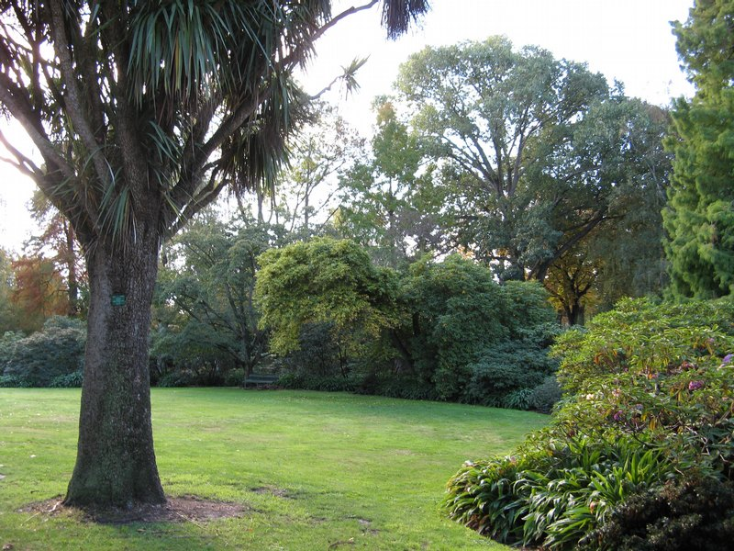
Notes:
Christchurch Botanic Garden

Slide 44
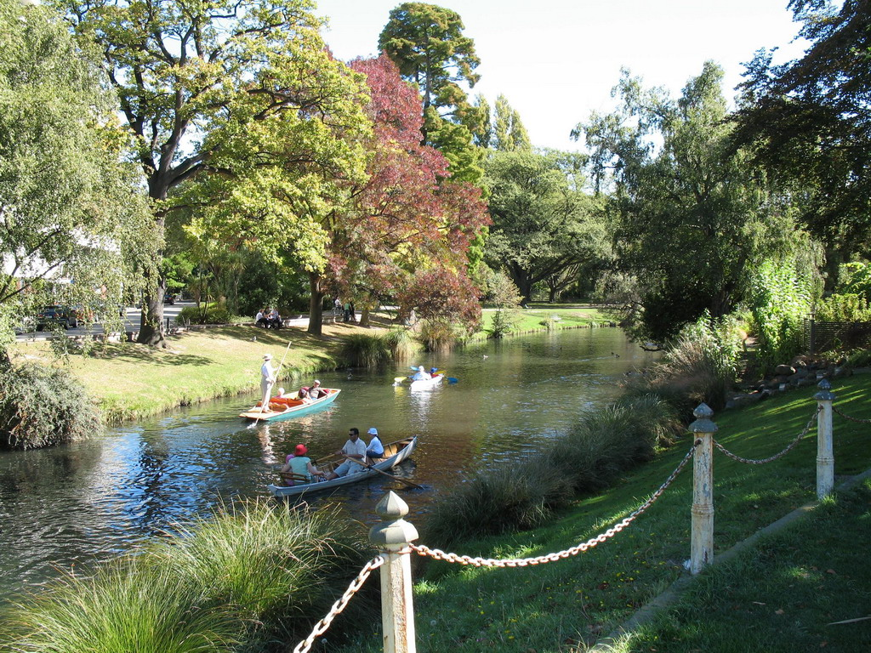
Notes:
Christchurch Botanic Garden

Slide 45
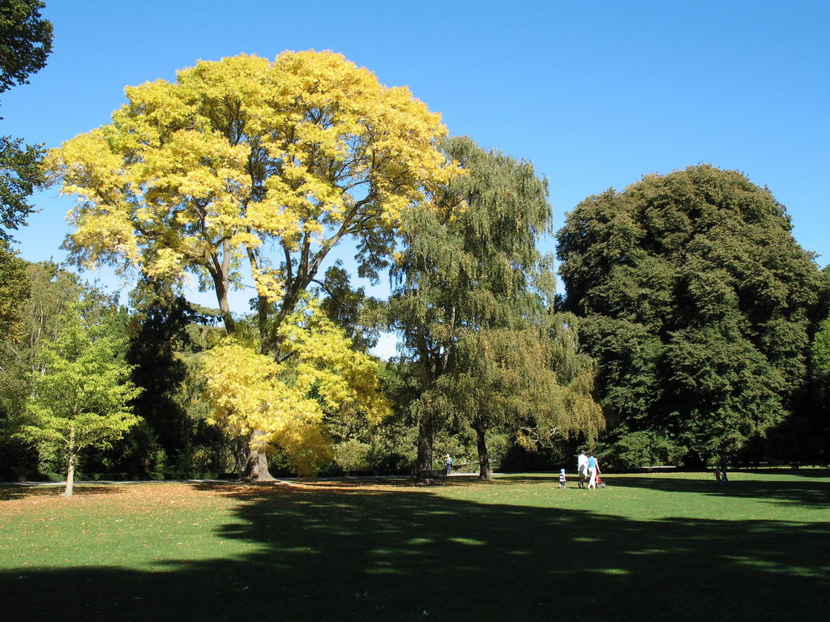
Notes:
Christchurch Botanic Garden

Slide 46
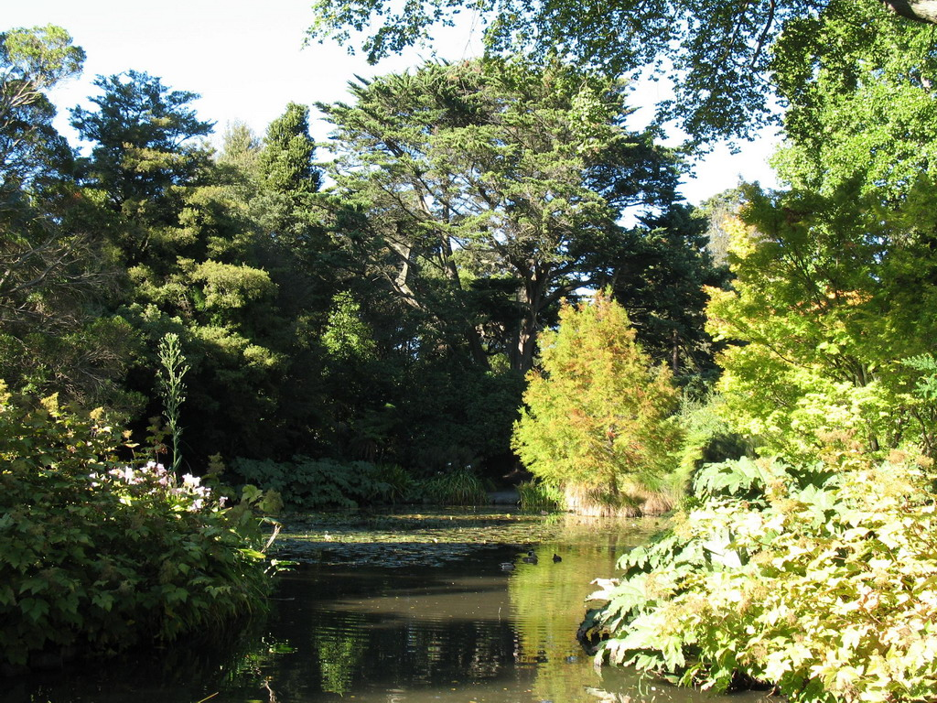
Notes:
Christchurch Botanic Garden

Slide 47
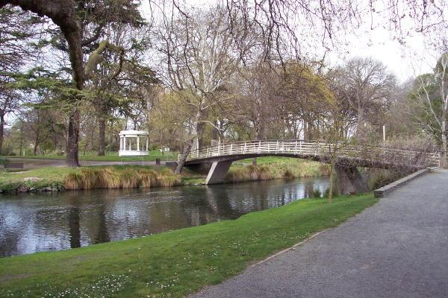
Notes:
Christchurch Botanic Garden

Slide 48
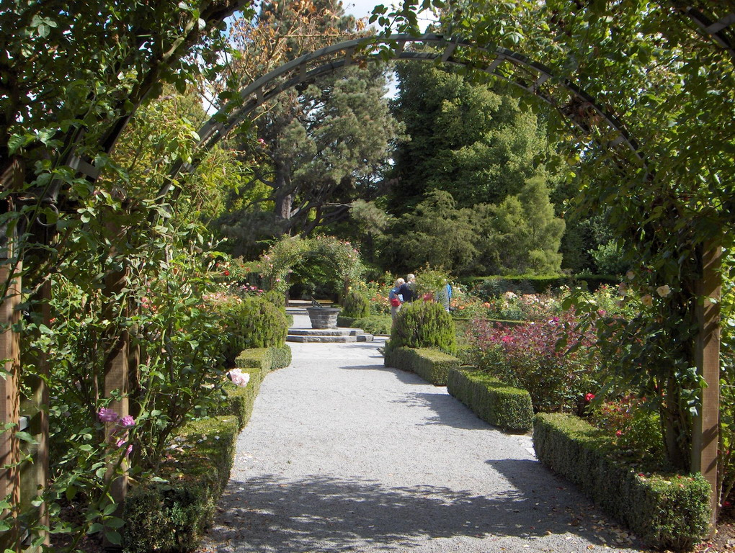
Notes:
Christchurch Botanic Garden

Slide 49
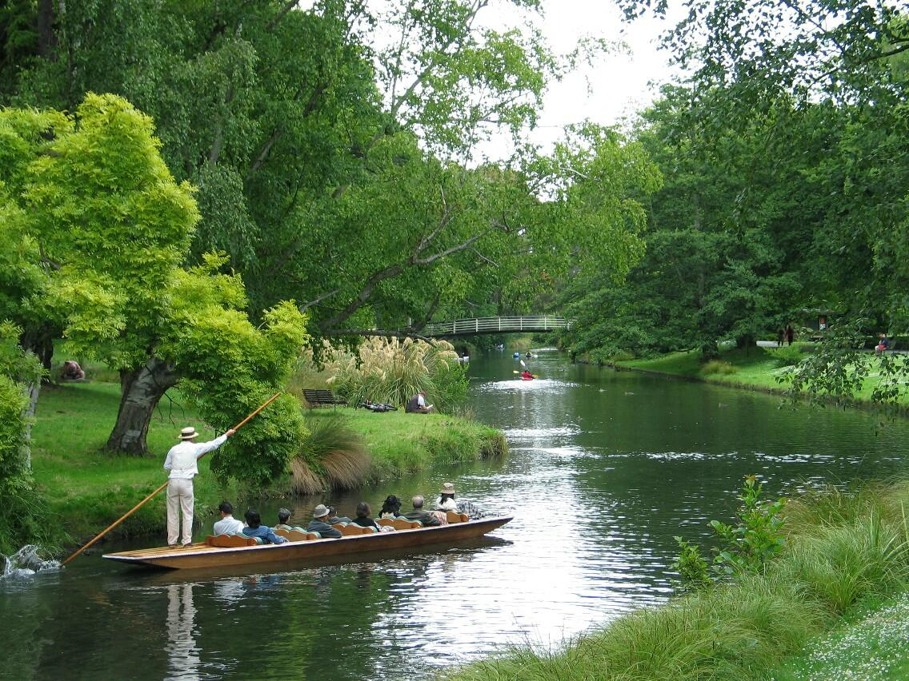
Notes:
Christchurch Botanic Garden

Slide 50
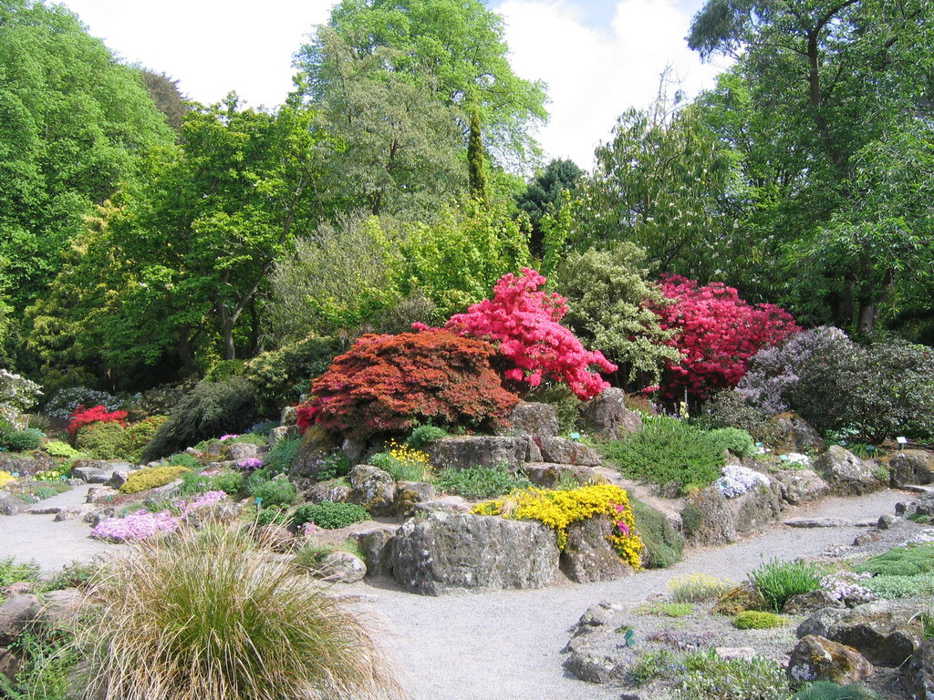
Notes:
Christchurch Botanic Garden

Slide 51
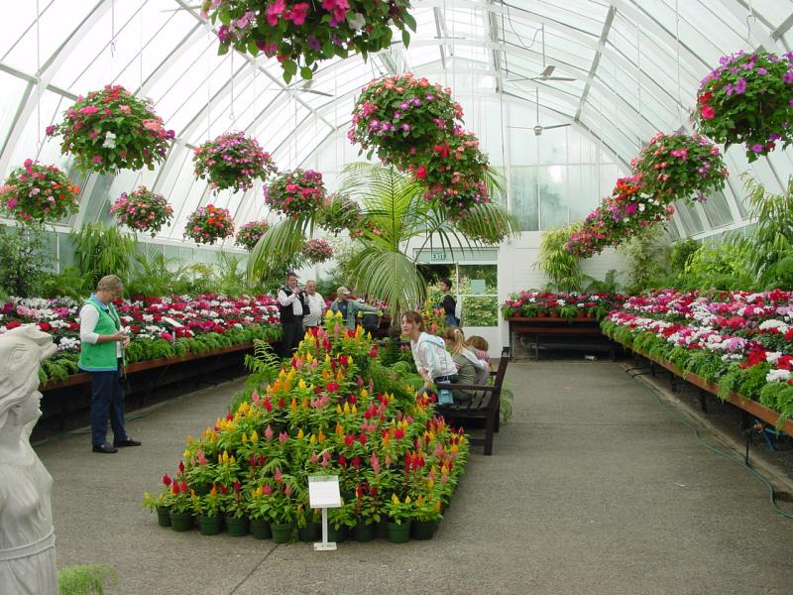
Notes:
Christchurch Botanic Garden

Slide 52
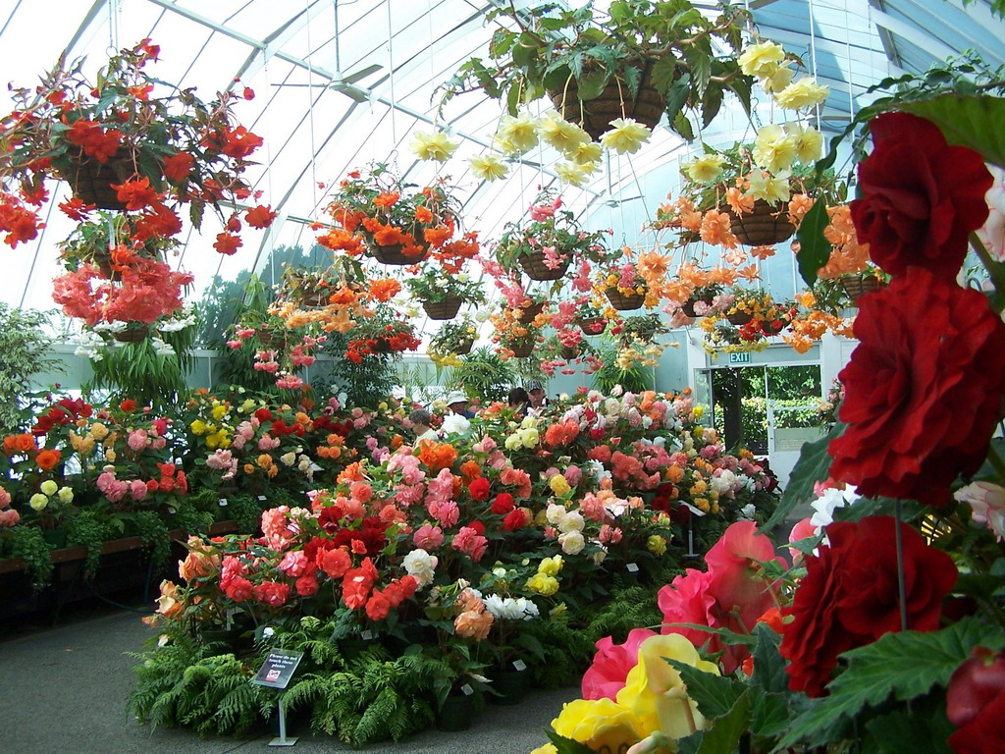
Notes:
Christchurch Botanic Garden

Slide 53
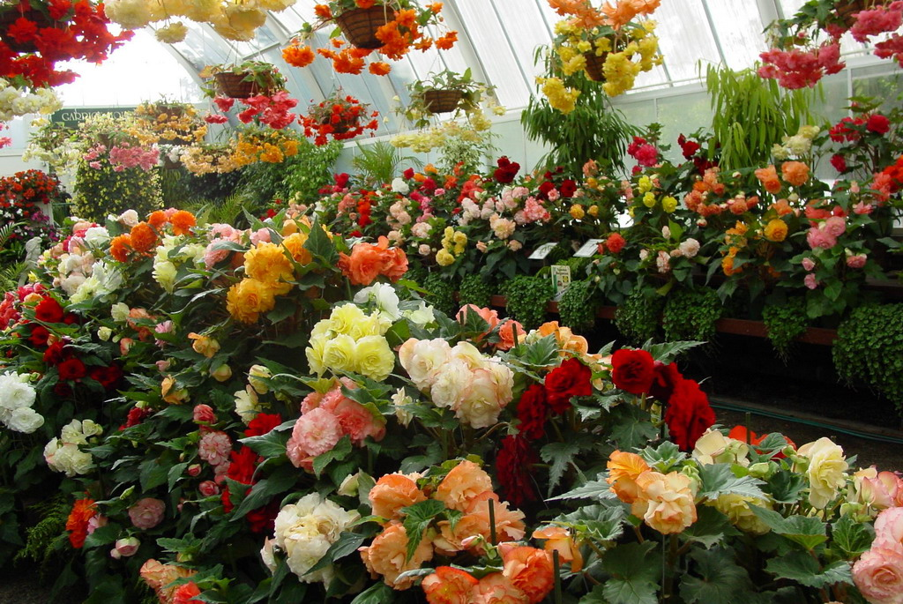
Notes:
Christchurch Botanic Garden

Slide 54
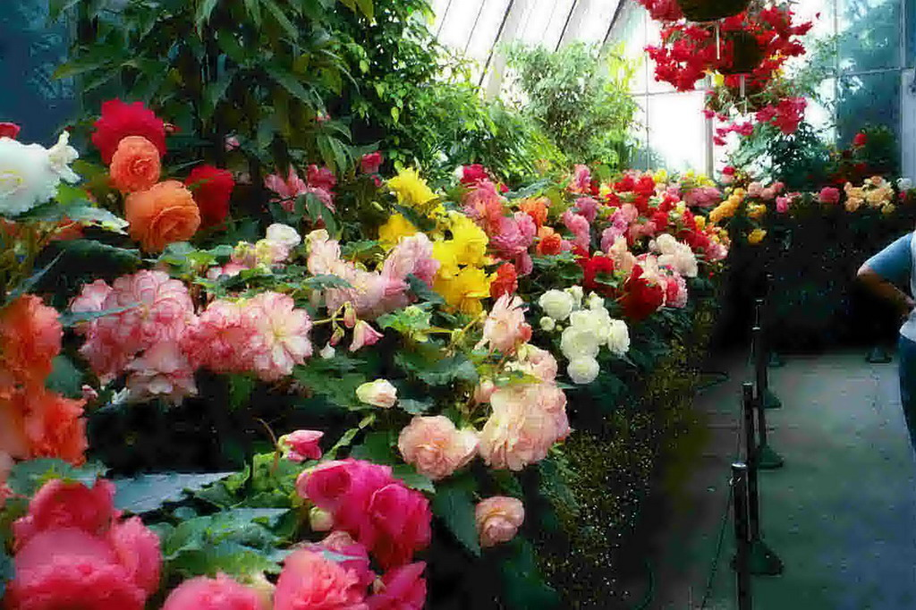
Notes:
Christchurch Botanic Garden

Slide 55
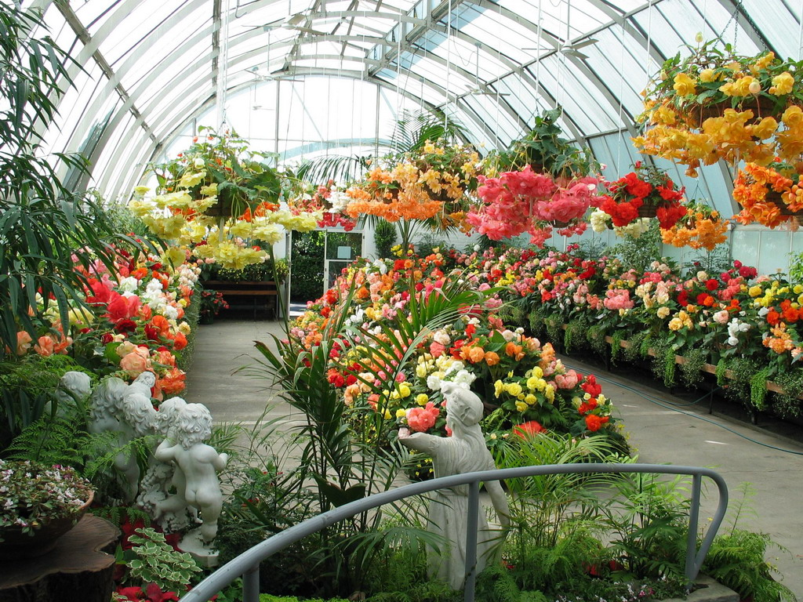
Notes:
Christchurch Botanic Garden

Slide 56
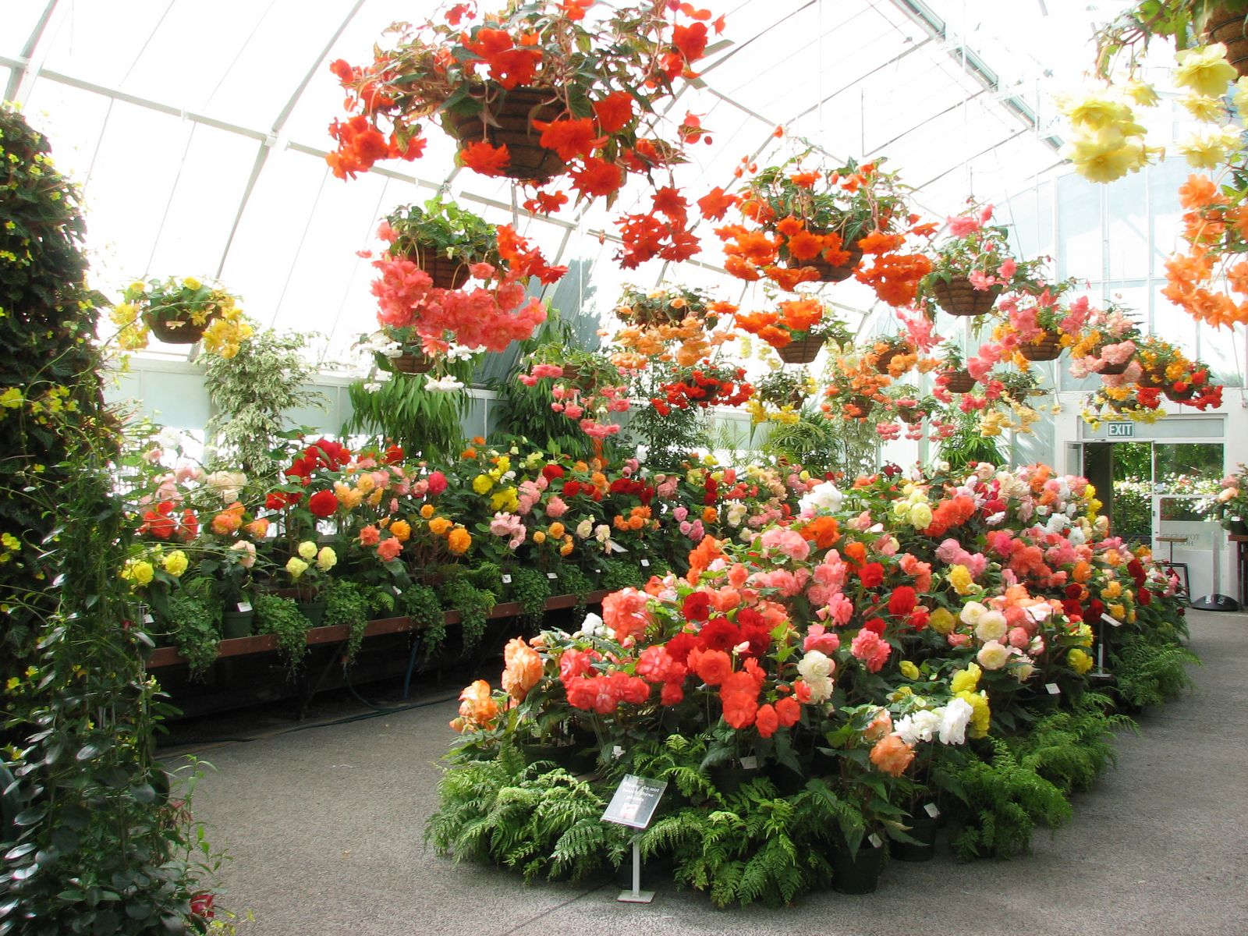
Notes:
Christchurch Botanic Garden

Slide 57

Notes:
Christchurch Botanic Garden

Slide 58

Notes:
Christchurch Botanic Garden

Slide 59

Notes:
Christchurch Botanic Garden

Slide 60

Notes:
Christchurch Botanic Garden

Slide 61

Notes:
Christchurch Botanic Garden

Slide 62

Notes:
Christchurch Botanic Garden

Slide 63

Notes:
Christchurch Botanic Garden

Slide 64

Notes:
Christchurch Botanic Garden

Slide 65

Notes:
Christchurch Botanic Garden

Slide 66

Notes:
Christchurch Botanic Garden

Slide 67

Notes:
Christchurch Botanic Garden

Slide 68


Slide 69

Notes:
Christchurch Botanic Garden

Slide 70

Notes:
Christchurch Botanic Garden

Slide 71

Notes:
Christchurch Botanic Garden

Slide 72

Notes:
Christchurch Botanic Garden

Slide 73

Notes:
Christchurch Botanic Garden

Slide 74

Notes:
Christchurch Botanic Garden

Slide 75

Notes:
Christchurch Botanic Garden

Slide 76

Notes:
Christchurch Botanic Garden

Slide 77

Notes:
Christchurch Botanic Garden

Slide 78

Notes:
Christchurch Botanic Garden

Slide 79

Notes:
Christchurch Botanic Garden

Slide 80

Notes:
Christchurch Botanic Garden

Slide 81

Notes:
Christchurch Botanic Garden

Slide 82

Notes:
Christchurch Botanic Garden

Slide 83

Notes:
Christchurch Botanic Garden

Slide 84

Notes:
Christchurch Botanic Garden

Slide 85

Notes:
Christchurch Botanic Garden

Slide 86

Notes:
Christchurch Botanic Garden

Slide 87

Notes:
Christchurch Botanic Garden

Slide 88

Notes:
Christchurch Botanic Garden

Slide 89

Notes:
Christchurch Botanic Garden

Slide 90

Notes:
Christchurch Botanic Garden

Slide 91
Notes:
Christchurch Botanic Garden

Slide 92

Notes:
Christchurch Botanic Garden

Slide 93

Notes:
Christchurch Botanic Garden

Slide 94

Notes:
Christchurch Botanic Garden

Slide 95

Notes:
Christchurch Botanic Garden

Slide 96

Notes:
Christchurch Botanic Garden

Slide 97

Notes:
Christchurch Botanic Garden

Slide 98

Notes:
Christchurch Botanic Garden

Slide 99

Notes:
Christchurch Botanic Garden

Slide 100

Notes:
Christchurch Botanic Garden

Slide 101

Notes:
Christchurch Botanic Garden

Slide 102

Notes:
Christchurch Botanic Garden

Slide 103

Notes:
Christchurch Botanic Garden

Slide 104

Notes:
Christchurch Botanic Garden

Slide 105

Notes:
Christchurch Botanic Garden

Slide 106

Notes:
Christchurch Botanic Garden

Slide 107

Notes:
Christchurch Botanic Garden

Slide 108

Notes:
Christchurch Botanic Garden

Slide 109

Notes:
Christchurch Botanic Garden

Slide 110

Notes:
Christchurch Botanic Garden

Slide 111

Notes:
Christchurch Botanic Garden

Slide 112


Slide 113
Auckland Botanic Gardens
Auckland Botanic Gardens, Auckland , Nueva Zelanda es un jardín botánico que abarca 64 hectáreas en Manurewa , South Auckland.
La primera compra de tierras por parte de la Autoridad Regional de Auckland (ARA) - predecesor de Auckland Regional Council (ARC) - se remonta a 1968. La evolución se inició en 1973. El jardín fue abierto oficialmente al público en 1982. En ese mismo año el primer (y hasta ahora único) Guía de Visitantes fue publicada. En la actualidad cuenta con más de 10.000 plantas.

Slide 114


Slide 115

Notes:
Centro de visitantes

Slide 116

Notes:
Interior de la Biblioteca

Slide 117

Notes:
Auckland Botanic Gardens

Slide 118

Notes:
Auckland Botanic Gardens

Slide 119

Notes:
Auckland Botanic Gardens

Slide 120

Notes:
Auckland Botanic Gardens

Slide 121

Notes:
Auckland Botanic Gardens

Slide 122

Notes:
Auckland Botanic Gardens

Slide 123

Notes:
Auckland Botanic Gardens

Slide 124

Notes:
Auckland Botanic Gardens

Slide 125

Notes:
Auckland Botanic Gardens

Slide 126

Notes:
Auckland Botanic Gardens

Slide 127

Notes:
Auckland Botanic Gardens

Slide 128

Notes:
Auckland Botanic Gardens

Slide 129

Notes:
Auckland Botanic Gardens

Slide 130

Notes:
Auckland Botanic Gardens

Slide 131

Notes:
Auckland Botanic Gardens

Slide 132

Notes:
Auckland Botanic Gardens

Slide 133

Notes:
Auckland Botanic Gardens

Slide 134
Lanarch Castle
Larnach Castle (también conocida como "Castillo de Larnach"), es una imponente mansión en la cresta de la Península de Otago dentro de los límites de la ciudad de Dunedin , Nueva Zelanda , cerca de la pequeña ciudad de Pukehiki .
Es una de las pocas casas de esta escala en Nueva Zelanda.
La casa y sus jardines están a menudo abiertos al público.

Slide 135
Los jardines Larnach Castle es uno de los cinco jardines de todo el país que se ha dado la calificación de "Jardín de Importancia Internacional" por el New Zealand Gardens Trust .
Ellos fueron los primeros jardines en la isla del sur de recibir este premio, los único en la isla del sur de este ranking también se encuentra en Dunedin - Dunedin Botanic Gardens .
Larnach Castle sigue siendo una atracción turística importante en Dunedin.
Los propietarios han adquirido otra casa moderna cerca, cuyo diseño es una forma de revivir la tradición victoriana de la ciudad.

Slide 136
El complejo ampliado con éxito cotiza en la reputación del viejo edificio - una señal de su interés permanente. El edificio ha sido visitado por investigadores de lo paranormal y ofrecido en el local de televisión de Nueva Zelanda muestra como " Ghost Hunt "y" Spookers ", así como la televisión internacional muestra como la americana" Ghost Hunters International ".
De acuerdo con un artículo en el Herald de Nueva Zelandia , en noviembre de 2008, se habían producido cerca de 30 avistamientos de "espíritus de mal humor", "toques", "empujando" y otros "sucesos extraños" en el castillo.

Slide 137

Notes:
Larnach Castle

Slide 138

Notes:
Lanarch Castle Gardens.-New Zealand

Slide 139

Notes:
Lanarch Castle Gardens

Slide 140


Slide 141

Notes:
Lanarch Castle Gardens

Slide 142

Notes:
Lanarch Castle Gardens

Slide 143

Notes:
Larnach Castle

Slide 145

Notes:
Larnach Castle

Slide 146

Notes:
Larnach Castle

Slide 147

Notes:
Larnach Castle

Slide 148

Notes:
Larnach Castle

Slide 149


